Slide 1

Speed quiz app
Aplicação de questionários desportivos

Slide 2
Speed Quis App
Introdução
Requisitos Cumpridos
Requisitos Bonificação
Tour App

Slide 3
Requisitos CUmpridos
Utilização de fragmentos;
Utilização de listas;
Utilização de bases de dados;
Utilização de operações assíncronas;
Utilização de notificações;
Utilização de sensores de localização;
Utilização de material design;
Integração com a API Formula One API;
Autenticação do utilizador via firebase authentication;
Suporte para ecrãs de diferentes dimensões

Slide 4
Requisitos Bonificação
Geração de gráficos;
Login com Facebook;
Interação com elementos do Android, neste caso com o browser do telemóvel;

Slide 5

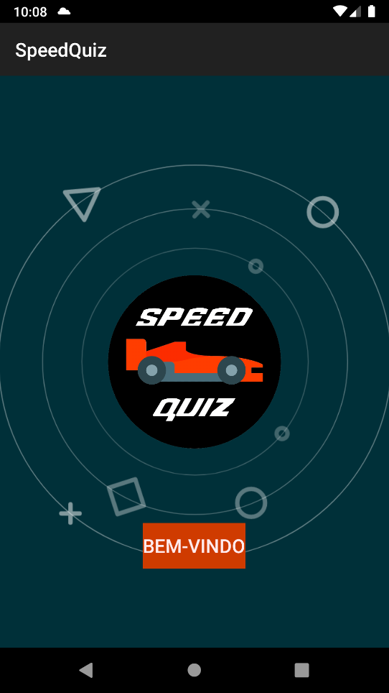
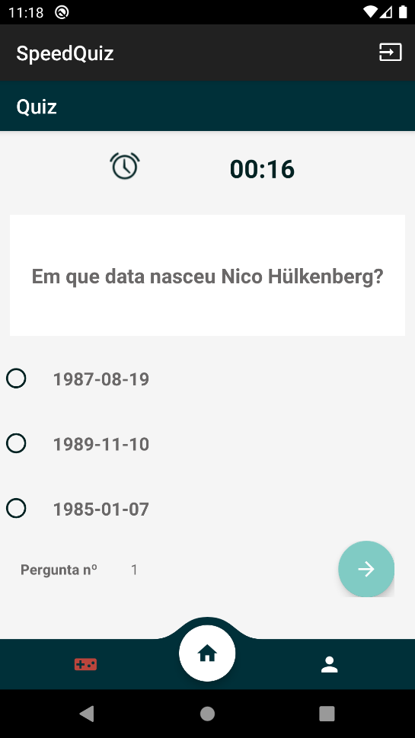
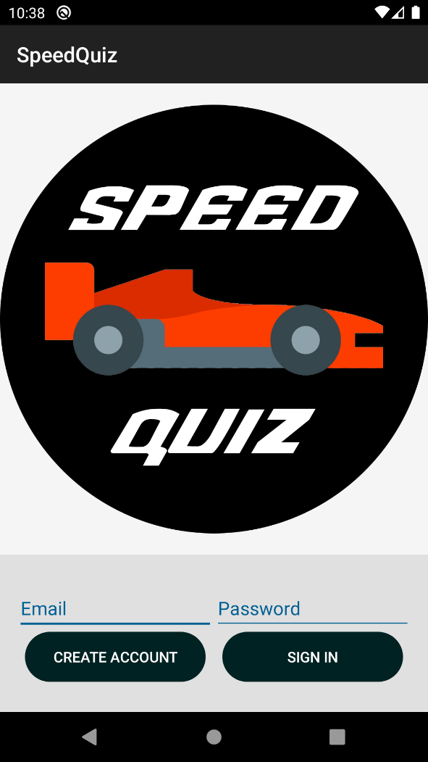
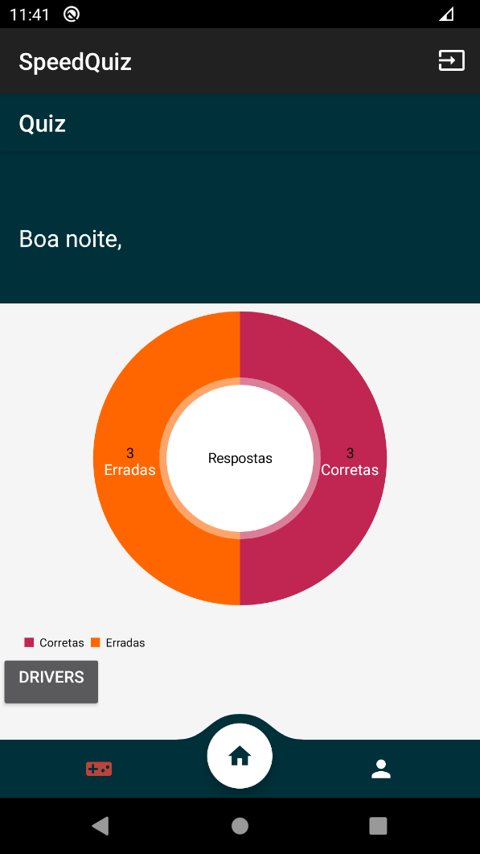
TOUR
Loading Screen
Autenticação
HomePage
Quiz

Slide 6
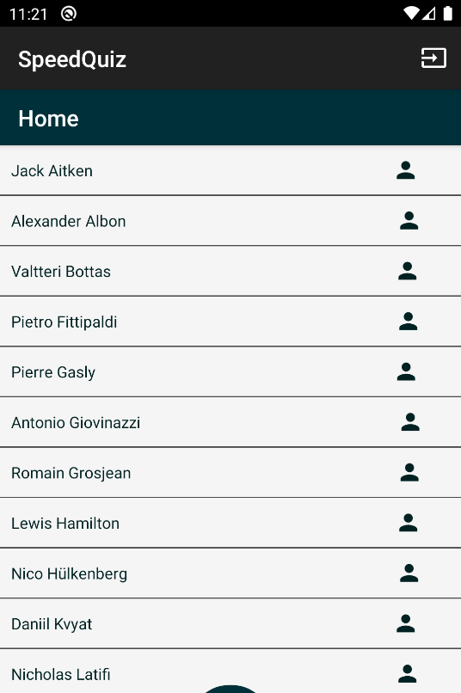
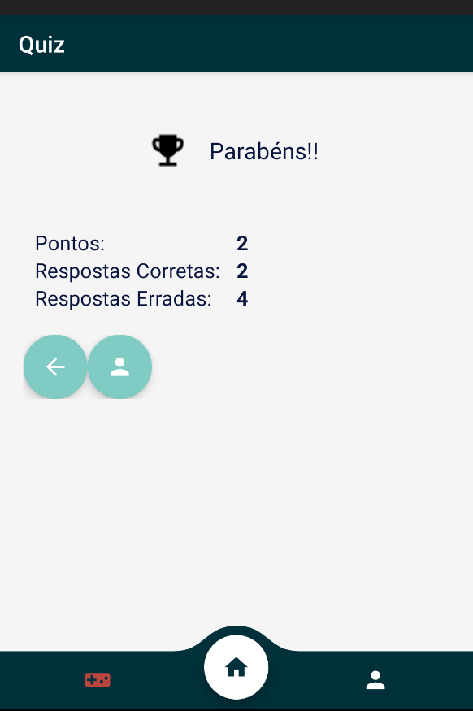
tour
Lista de Pilotos
Resultado de Quiz

Slide 7

FIM
Jéssica Coelho
Tatiana Silva
Vitor Santos

